Slide 1

Конкурс творческих работ
«Скажем «Нет!» финансовым мошенникам»
Направление практики: финансовое просвещение детей и молодежи;
Наименование субъекта: Еврейская автономная область;
Автор практики: Отделение по Еврейской автономной области Дальневосточного главного управления Центрального банка Российской Федерации;
Мишкина Светлана Владиславовна 8 (42622) 9-44-65, Пронина Надежда Николаевна 8 (42622) 9-44-66

Slide 2
Цели и задачи проекта
Цель проекта: Повышение финансовой грамотности участников конкура через творческое осмысление темы, формирование навыков распознавания мошеннических схем и визуальное выражение способов их защиты.
Задачи:
Повысить интерес школьников к изучению вопросов финансовой безопасности и киберграмотности;
Сформировать среди участников установки на финансово грамотное поведение, а также развить навыки критического мышления через творческое самовыражение.

Slide 3
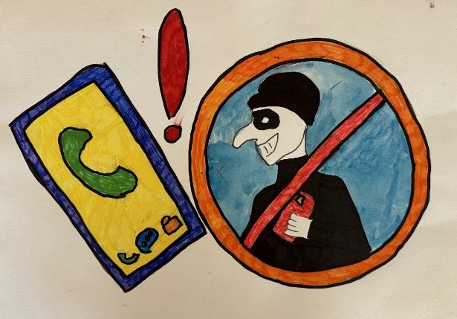
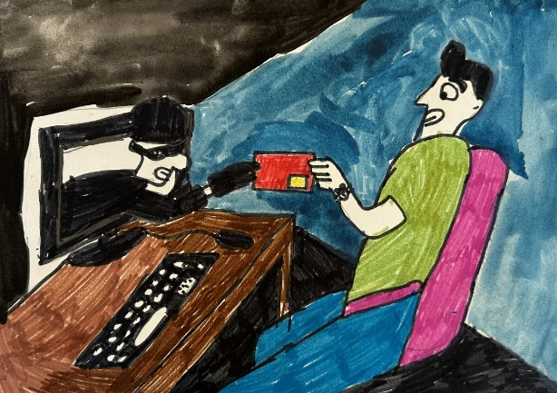
Конкурс творческих работ «Скажем «Нет!» финансовым мошенникам»
Участники Конкурса - воспитанники детских домов.
Номинации Конкурса:
1. Плакат
2. Рисунок
Требования к конкурсным работам:
На Конкурс принимаются завершенные работы, отражающие тему профилактики финансового мошенничества, в т.ч.: кибермошенничество, фишинг, социальная инженерия, телефонное мошенничество и другие темы, связанные с финансовым мошенничеством.

Slide 4
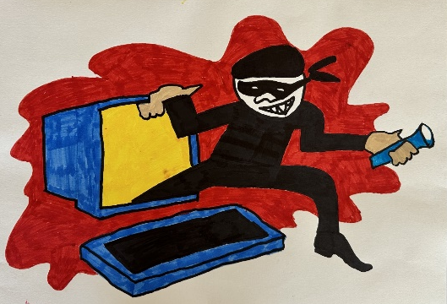
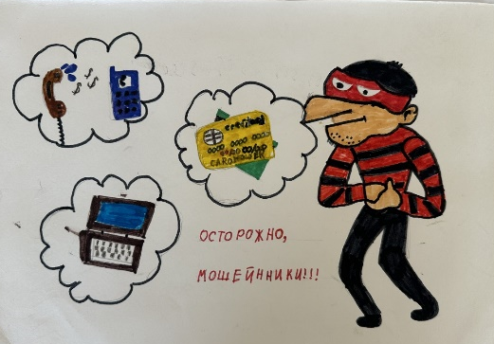
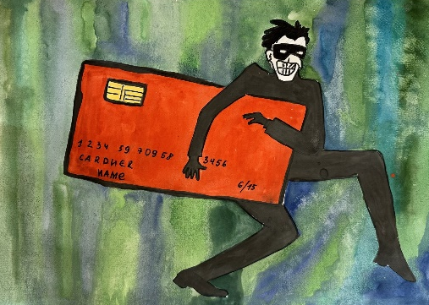
Критерии оценки конкурсных работ:
1. Соответствие тематике конкурса.
2. Соблюдение требований к оформлению.
3. Соответствие заявленной номинации.
4. Творческий подход (оригинальность идеи, необычность подачи).
5. Грамотность изложения, соблюдение норм русского языка.
Победители Конкурса - определяются в каждой категории (плакат, рисунок).
Внутри категории участники распределены по возрасту (1-4, 5-8, 9-11 классы).

Slide 5
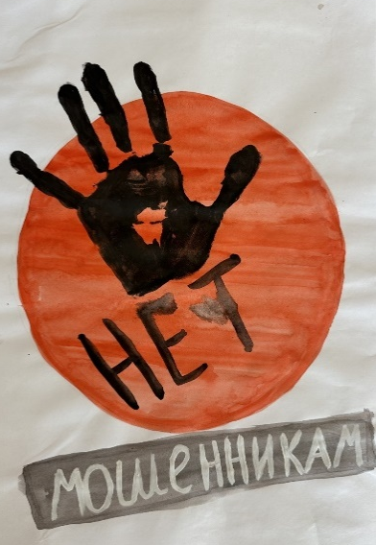
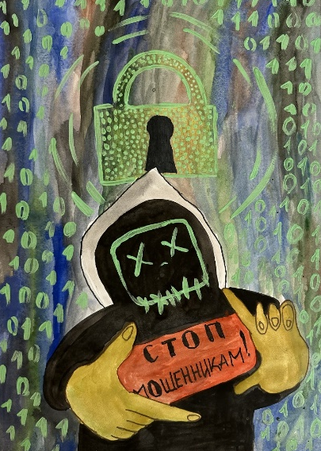
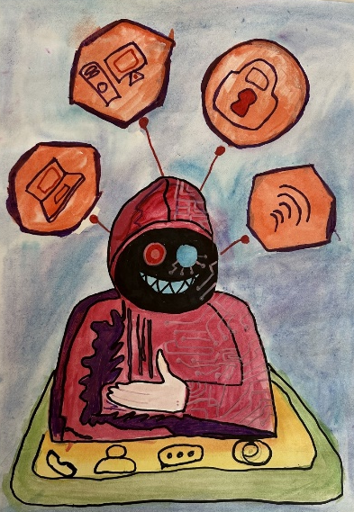
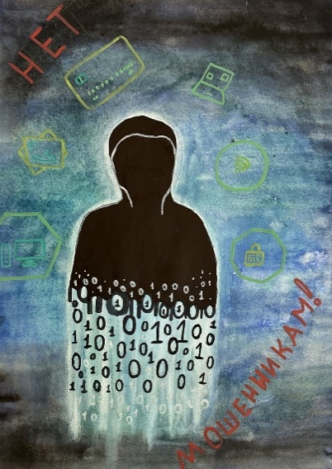
Результаты и эффекты, достигнутые в рамках проекта
Охват целевой аудитории – более 100 воспитанников ОГОБУ «Детский дом №2»;
Созданы творческие работы, отражающие актуальность проблемы финансового мошенничества и способы его предотвращения.

Slide 6
Спасибо за внимание!

